Slide 1
第九章无线移动通信未来发展

Slide 2
9.1 LTE-Advanced
ITU将4G移动通信系统命名为IMT-Advanced
高数据速率：在高速移动环境下速率将达到100Mb/s，在静止环境下将达到1Gb/s以上，能够支持下一代网络的各种应用
智能化、业务多样化：
支持有线及无线接入，具有非对称数据传输能力
无缝接入、兼容经济：
系统将是实时、宽带以及无缝覆盖的全IP多媒体无缝通信系统
LTE-Advanced 是唯一一个得到ITU认可的4G标准

Slide 3
8.1.3 WiMAX系统介绍
表 9‑1 LTE-Advanced的主要指标与需求
系统性能 |  | LTE-A | LTE
峰值速率 | 下行 | 1000Mbps @ 100MHz | 100Mbps@20MHz
 | 上行 | 500Mbps @ 100MHz | 50Mbps@20MHz
控制面时延 | Idle to connected | <50 ms | <100 ms
 | Dormant to active | <10ms | <50ms
用户面时延（无负荷） |  | 比LTE更短 | <5ms
频谱效率 | 峰值 | 下行：30bps/Hz @<=8X8 上行：15bps/Hz@<=4X4 | 下行：5bps/Hz @ 2X2 上行：2.5bps/Hz@1X2
 | 平均 | 下行：3.7bps/Hz/cell @<=4X4 上行：2.0bps/Hz/cell @<=2X4 | 下行：R6 HSPA的3到4倍@2X2 上行：R6 HSPA的2到3倍@1X2
 | 小区边缘 | 下行：0.12 bps/Hz/cell/user @<=4X4 下行：0.07 bps/Hz/cell/user @<=2X4 | N/A
移动性 |  | <=350 km/h,<=500km/h@freq band | <=350km/h
带宽灵活部署 |  | 连续频谱@>20M Hz, 频谱聚合 | 1.4，3，5，10，15，20 MHz
 |  |  | 支持成对的频谱和非成对的频谱

Slide 4
9.1 IMT-Advanced
IMT-Advanced系统集中在无线资源管理和网络层的优化方面
  上/下行增强MIMO（Enhanced UL/DL MIMO）、
  协作多点传输（Coordinated Multi-point Transmission, CoMP）、
  中继（Relay）、
  载波聚合（Carrier Aggregation，CA）、
  增强型小区间干扰协调（Enhanced Inter-cell Interference Coordination，eICIC）
Relay技术
多点协同技术
先进空间信号处理技术等

Slide 5
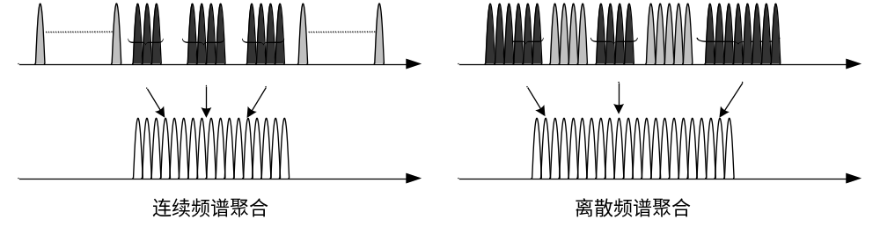
9.1 IMT-Advanced
1、频带聚合技术：
通过将多个连续或离散的频带聚合在一起，使得运营商可以使用更大的有效带宽，以达到4G所要求的业务速率

Slide 6
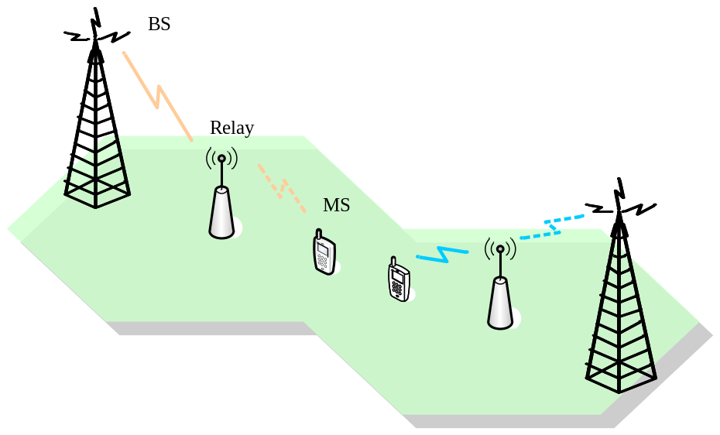
9.1 IMT-Advanced
2.Relay技术：
中继站（Relay Station）
  将信号进行再生或放大处理后，再转发给目的端，以确保传输信号的质量的网络节点
通过中继站协助通信，
  用于覆盖盲点，提高小区边缘用户QoS
  可以扩大小区覆盖面积
  可以有效提升系统容量

Slide 7
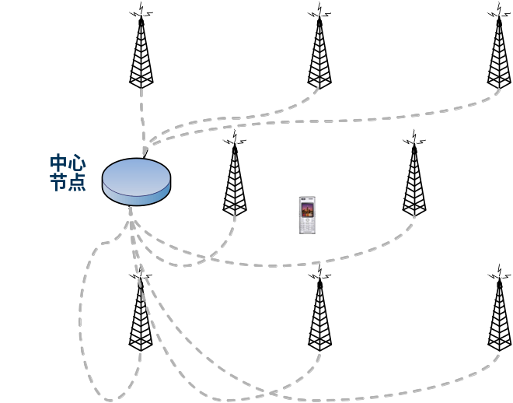
9.1 IMT-Advanced
3.多点协同传输技术（CoMP）
原理：
  在上行链路，可以从多个站点同时接收来自移动终端的信号，然后进行联合处理；
  在下行链路，可以协同调度多个站点的数据传输，同时从多个站点进行联合发送。
通过CoMP技术
  实现小区间的干扰协调；
  增强总发射功率，实现多点的波束赋形；
  有效提高系统容量和覆盖。

Slide 8
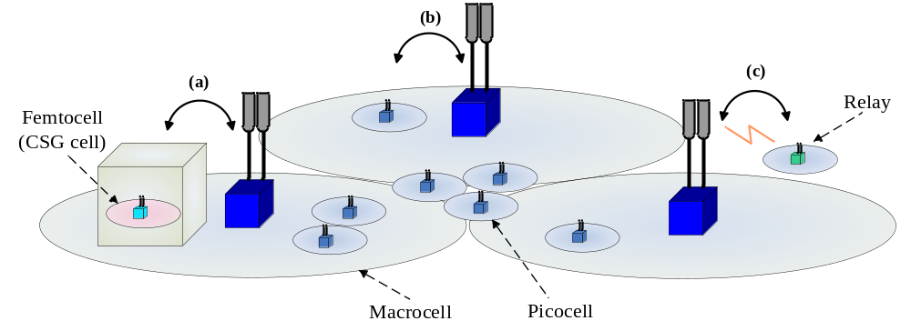
9.1 IMT-Advanced
4、eICIC
异构网络的同频部署为进一步提高小区边缘UE的吞吐量或频谱效率提供了可能，但它也会带来潜在的节点间的共信道干扰问题。
3种不同的控制域干扰协调方案被提出，分别为基于载波聚合的干扰协调方案，基于频域划分的干扰协调方案及基于时域划分的干扰协调方案
Mobile Communication Theory

Slide 9
9.1 IMT-Advanced技术
5、增强MIMO
CSI反馈增强
  多天线码本增强
  子带信道质量指示（CQI）/子带预编码矩阵指示（PMI）上报
  MU-MIMO CSI反馈增强
  频域反馈颗粒度引入
基于2维AAS阵列的MIMO技术
  AAS技术
    AAS是由多个功率相对较低且相对独立的阵子与射频集成模块构成，个别端口的故障不至于导致整个扇区的瘫痪
  3D/massive MIMO
    利用信道的垂直维自由度
Mobile Communication Theory

Slide 10
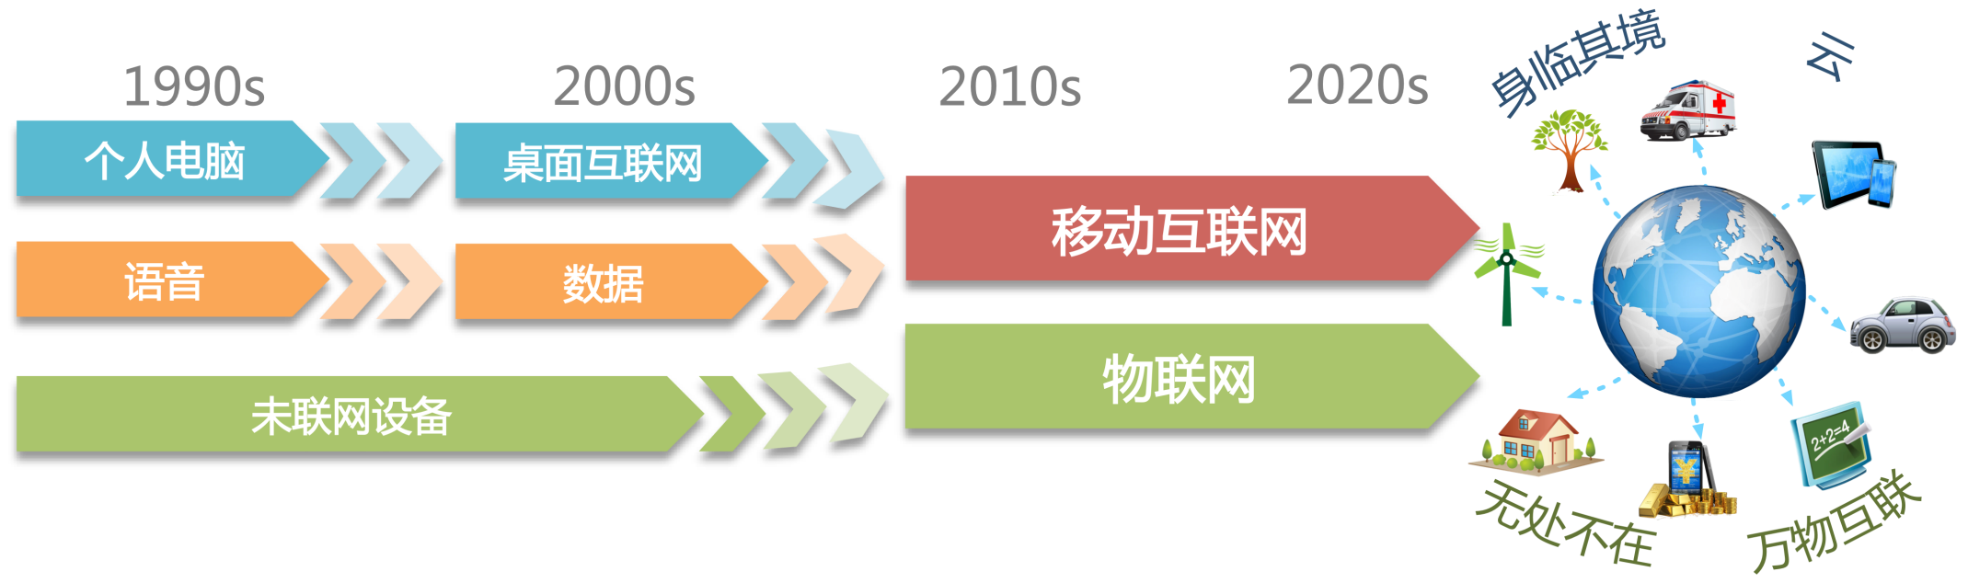
移动互联网和物联网是5G发展的主要驱动力
9.2 第五代移动通信技术（5G）发展
Notes:
2022年
2024年

Slide 11
5G六大关键性能指标定义
9.2 第五代移动通信技术（5G）发展
名称 | 定义
用户体验速率（bps） | 真实网络环境下用户可获得的最低传输速率
连接数密度（/Km²） | 单位面积上支持的在线设备总和
端到端时延（ms） | 数据包从源节点开始传输到被目的节点正确接收的时间
移动性（Km/h） | 满足一定性能要求时，收发双方间的最大相对移动速度
流量密度（bps/Km²） | 单位面积区域内的总流量
用户峰值速率（bps） | 单用户可获得的最高传输速率
Notes:
METIS：流量密度、用户体验速率、时延、可靠性、可用性及连续性
韩国：峰值速率、小区边缘用户速率、时延、移动性、切换时延、单位区域流量（流量密度）

Slide 12
9.2 第五代移动通信技术（5G）发展
ITU定义的5G八大关键能力
Parameter | User experienced data rate | Peak data rate | Mobility | Latency | Connection density | Energy efficiency | Spectrum efficiency | Traffic volume density/Area traffic capacity
Value for future IMT from 20th meeting | 100Mbit/s – 1Gbit/s | 10 – 50 Gbit/s | 500km/h | 1ms (radio interface) | 10⁶ ⁻ 10⁷ per km² | 50 -100 or more times IMT-Advanced (for network) | 5 times IMT-Advanced | 1-10 TB/s/km² or ten Tbps/Km². or use relative numbers

Slide 13
9.2 第五代移动通信技术（5G）发展
5G的主要研究方向
  网络系统体系架构 ，如软件定义的无线网络
  无线组网，如高密集小区
  无线传输，如非正交复用技术、FTN
  新型天线与射频， 如Massive MIMO
  新频谱开发与利用，如10G、20G、60G高频段通信技术
Mobile Communication Theory

Slide 14

谢 谢！
http://www.buptpress.com/

